Slide 1


Viterbi là gì?
Bài thuyết trình do AI Agent biên soạn
AI Slides Maker · Powered by Ollama

Slide 2

Giới thiệu tổng quan về thuật toán Viterbi
▪ Thuật toán Viterbi là một phương pháp giải quyết vấn đề nhận dạng trạng thái trong các hệ thống tín hiệu thời gian rời rạc
▪ Thuật toán Viterbi dựa trên nguyên tắc tối ưu hóa việc xác định trạng thái của hệ thống dựa trên thông tin về giá trị tín hiệu và chuyển đổi trạng thái
▪ Thuật toán này được phát triển bởi Andrew J. Viterbi vào năm 1967, nhằm giải quyết vấn đề nhận dạng trạng thái trong các hệ thống tín hiệu thời gian rời rạc
▪ Viterbi được áp dụng rộng rãi trong các ứng dụng truyền dẫn số, mã hóa dữ liệu và xử lý tín hiệu thời gian rời rạc
Viterbi là gì? | Trang 2

Slide 3

Chương trình nghị sự
▪ Phần 1: Cơ chế vận hành của thuật toán Viterbi
▪ Phần 2: Sự khác biệt giữa Viterbi và các thuật toán khác trong xử lý tín hiệu thời gian rời rạc
▪ Phần 3: Ứng dụng của thuật toán Viterbi trong các lĩnh vực khác nhau
▪ Phần 4: Cơ chế phân tích và quyết định trạng thái trong thuật toán Viterbi
Viterbi là gì? | Trang 3

Slide 4
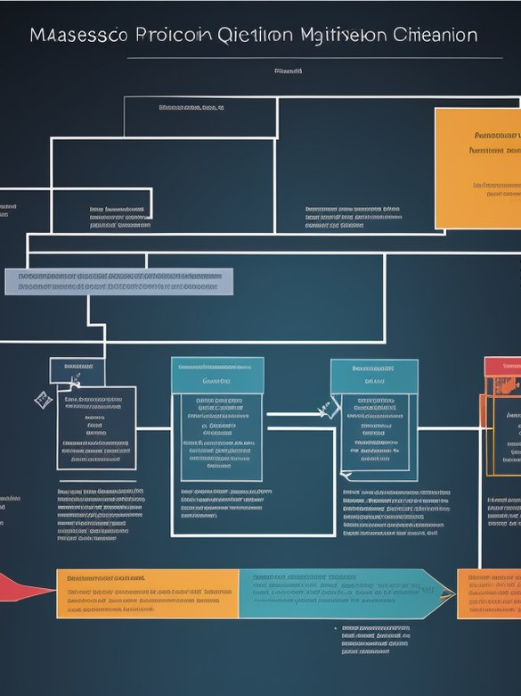
Cơ chế vận hành của thuật toán Viterbi
▪ Thuật toán Viterbi thực hiện việc phân tích chuỗi tín hiệu thời gian rời rạc bằng cách áp dụng quy tắc vận hành dựa trên thuật toán tìm kiếm tối ưu và động lực lượng nhằm ước tính các giá trị xác suất trạng thái tại mỗi thời điểm
▪ Động Lực Lượng được sử dụng để mô hình hóa quá trình chuyển đổi giữa các trạng thái trong hệ thống, giúp ước tính các giá trị xác suất trạng thái tại mỗi thời điểm
▪ Thuật toán Viterbi sử dụng bảng biểu để lưu trữ thông tin về các giá trị tối ưu đã được tìm thấy ở từng thời điểm và trạng thái
Viterbi là gì? | Trang 4

Slide 5
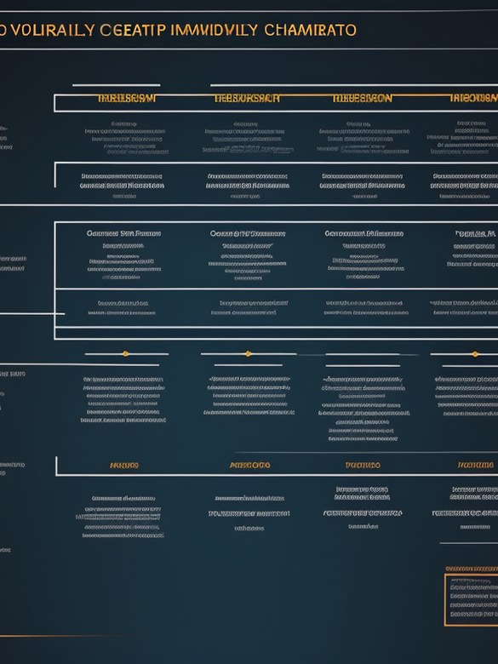
Sự khác biệt giữa Viterbi và các thuật toán khác trong xử lý tín hiệu thời gian rời rạc
▪ Viterbi: Thuật toán này được thiết kế để tối ưu hóa quá trình truyền thông qua mạng có nhiễu bằng cách áp dụng phương pháp định hướng trạng thái, giúp giảm thiểu độ phức tạp tính toán và tăng hiệu suất
▪ So sánh với Fano: Viterbi mạnh hơn trong điều kiện nhiễu cao vì khả năng tự động tối ưu hóa trong quá trình truyền dẫn, vượt trội so với thuật toán Fano
▪ Khác biệt với BCJR: Viterbi sử dụng phương pháp định hướng trạng thái (State-Skipping) để giảm thiểu độ phức tạp tính toán và tăng hiệu suất, trái ngược với BCJR phụ thuộc vào việc xây dựng đồ thị treo đè
Viterbi là gì? | Trang 5

Slide 6

Ứng dụng của thuật toán Viterbi trong các lĩnh vực khác nhau
▪ Thuật toán Viterbi được áp dụng rộng rãi trong hệ thống mã phân chia tần số (FDM) và hệ thống mã phân chia thời gian (TDM) để giảm thiểu nhiễu và tăng cường hiệu suất truyền thông
▪ Ngoài ra, thuật toán Viterbi còn được sử dụng trong lĩnh vực xử lý tín hiệu như phát hiện và sửa lỗi cho dữ liệu bị nhiễu, cũng như trong nhận dạng giọng nói và hình ảnh bằng cách ứng dụng mô hình trạng thái ẩn (HMM)
▪ Thuật toán Viterbi còn có ứng dụng trong các lĩnh vực khác như khoa học máy tính và kỹ thuật điện tử để giải quyết vấn đề tối ưu hóa và điều khiển hệ thống
Viterbi là gì? | Trang 6

Slide 7
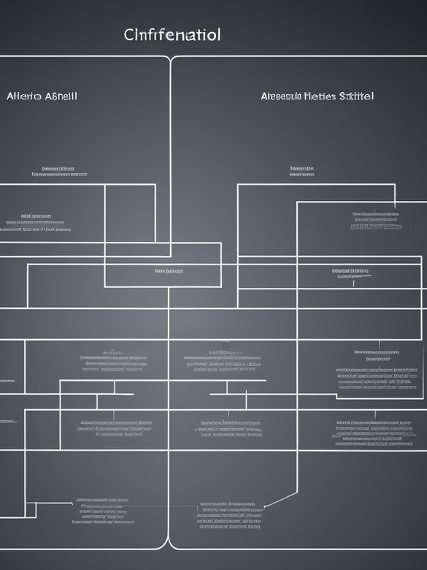
Cơ chế phân tích và quyết định trạng thái trong thuật toán Viterbi
▪ Cơ chế Viterbi là một thuật toán phân tích và quyết định trạng thái trong lĩnh vực xử lý tín hiệu và truyền thông
▪ Quá trình phân tích và quyết định trạng thái trong Viterbi bao gồm việc tính toán xác suất của mỗi trạng thái tại thời điểm hiện tại dựa trên các hàm bội, sau đó so sánh và chọn ra trạng thái có khả năng xảy ra cao nhất để cập nhật chuỗi trạng thái
▪ Việc này được lặp lại cho đến khi đạt được trạng thái cuối cùng, từ đó có thể tái tạo ra chuỗi trạng thái ban đầu với độ chính xác tối đa dựa trên các thông tin đã thu thập được
Viterbi là gì? | Trang 7

Slide 8
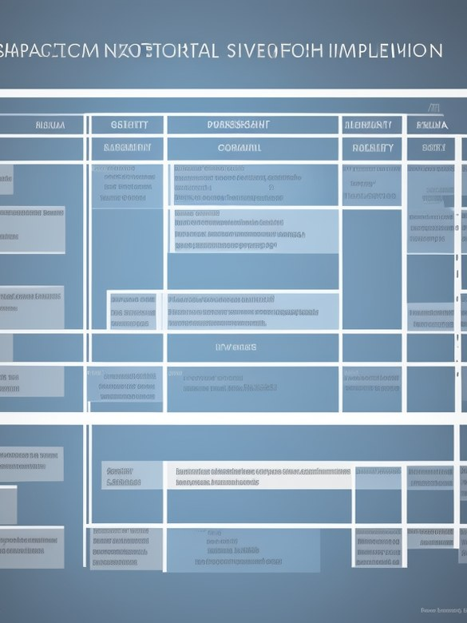
So sánh hiệu suất của thuật toán Viterbi với các thuật toán khác
▪ Slide: So sánh hiệu suất của thuật toán Viterbi với các thuật toán khác
▪ Về mặt tính toán: Thuật toán Viterbi có thời phức tạp O(nm), nơi n là chiều dài chuỗi và m là số trạng thái, làm cho nó trở thành một trong những thuật toán có hiệu suất cao nhất trong lĩnh vực xử lý tín hiệu thời gian rời rạc
▪ So sánh với các thuật toán khác: So với BCJR (Baum-Welch) hoặc HMM (Hidden Markov Model), Viterbi cũng có thể đạt được kết quả chính xác cao nhưng yêu cầu ít dữ liệu huấn luyện hơn, giảm thiểu rủi ro "quá học" trong quá trình đào tạo mô hình
▪ Ứng dụng thực tế: Viterbi thường được áp dụng rộng rãi hơn do tính đơn giản và hiệu suất cao của nó, đặc biệt là trong các ứng dụng liên quan đến mã hóa thông tin và điều khiển tín hiệu
Viterbi là gì? | Trang 8

Slide 9
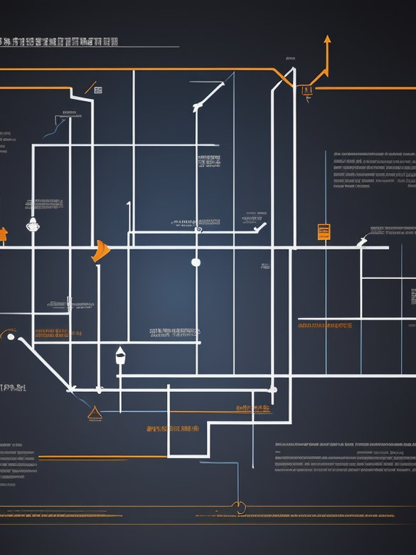
Tính ổn định và khả năng thích nghi của thuật toán Viterbi
▪ Tính ổn định của thuật toán Viterbi được đảm bảo bởi việc sử dụng phương pháp tối ưu hóa động, giúp thuật toán có thể thích nghi với các thay đổi trong môi trường thông qua việc cập nhật tham số dựa trên mô hình Hidden Markov Model (HMM)
▪ Thuật toán Viterbi còn được thiết kế để có thể hoạt động hiệu quả trong các môi trường không ổn định bằng cách sử dụng khả năng dự đoán và thích nghi của nó với các thay đổi trong tín hiệu
▪ Mô hình HMM giúp thuật toán cập nhật và điều chỉnh các tham số theo thời gian, tăng cường khả năng thích nghi của thuật toán Viterbi
Viterbi là gì? | Trang 9

Slide 10

Kết luận về tầm quan trọng của thuật toán Viterbi trong xử lý tín hiệu thời gian rời rạc
▪ Thuật toán Viterbi là một thuật toán tối ưu hóa trạng thái quan trọng trong lĩnh vực xử lý tín hiệu thời gian rời rác, có khả năng xác định trạng thái của hệ thống dựa trên dữ liệu đầu vào và mô hình hệ thống
▪ Cơ chế vận hành của Viterbi dựa trên nguyên tắc tìm kiếm chuỗi trạng thái có giá trị tối ưu nhất bằng cách sử dụng thuật toán động programming (DP), cho phép nó xử lý các tín hiệu phức tạp trong thời gian thực
▪ Thuật toán Viterbi được đánh giá cao hơn so với các thuật toán khác như BCJR và Dijkstra về khả năng thích nghi và độ chính xác trong việc phân tích trạng thái hệ thống
Viterbi là gì? | Trang 10

